Slide 1
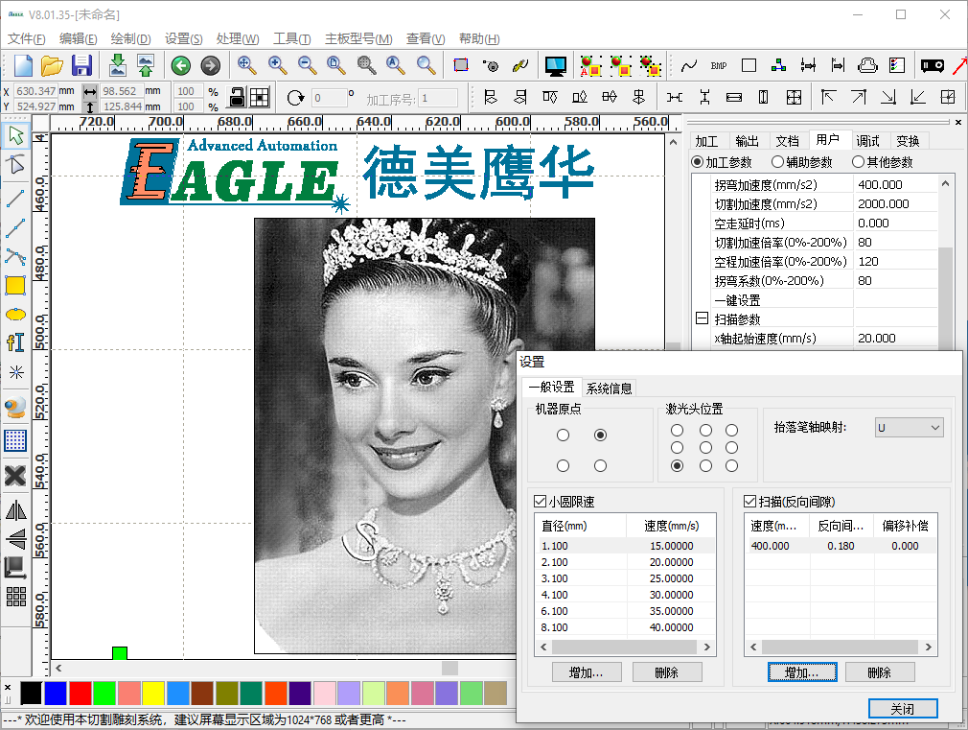
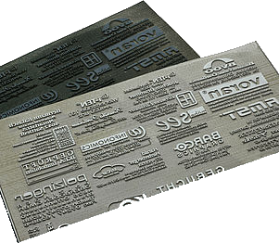
鹰华激光小课堂
EagleWorks 雕刻加工相关的功能

Slide 2
课件内容摘要
本课程详细介绍 EagleWorks 软件中与雕刻加工相关的功能，帮助用户快速开始使用。
课程首先详细介绍了雕刻加工时扫描线间产生错位现象的原因，以及如何使用雕刻反向间隙功能进行修正，然后介绍了除工艺设置中的雕刻速度和激光功率等外，影响所有雕刻加工任务的其它参数，及其设置方法。通过本课程的学习，用户应当了解并熟悉上述功能，并根据需要灵活运用。
www.gueagle.com.cn

Slide 3
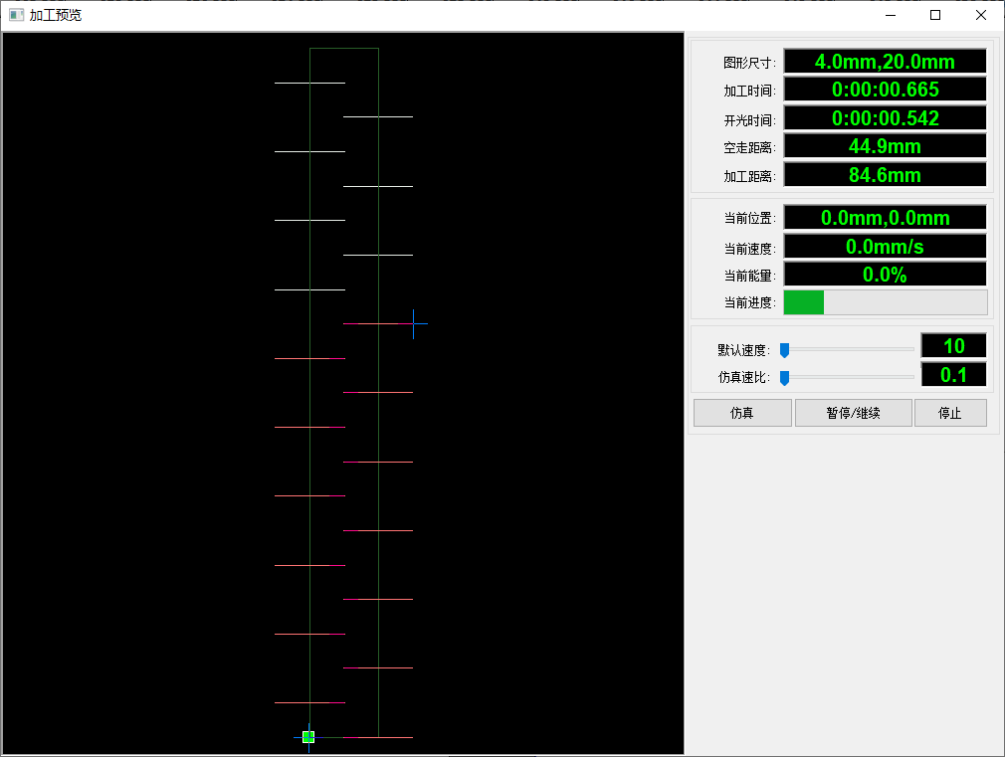
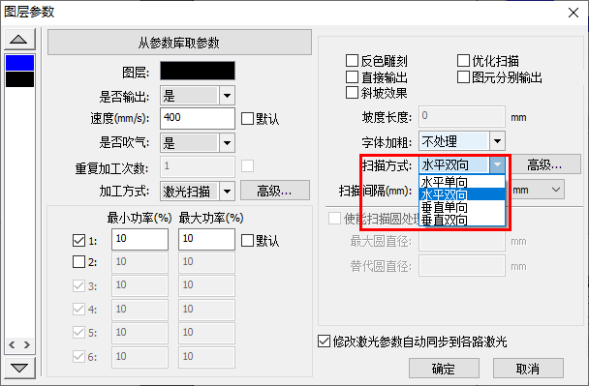
EAGLE LASER
雕刻反向间隙
雕刻加工的过程是切割头沿着一行行的扫描线做高速往复运动，同时控制激光的开和关。由于运动系统和激光系统是两个独立的子系统，因此，它们在执行控制系统传来的指令时会存在一定的时间差，从而造成扫描线的实际位置和理论位置发生偏差，体现为从左向右和从右向左的扫描线互相错开一点距离，如右图所示。这里为了让大家看的更清楚，扫描线之间错开的距离比较大。
最简单的解决方法是改为 水平单向 雕刻。修改后，所有的扫描线都改为从左向右，即使与理论位置有偏差，互相之间也能够准确无误的对齐。但同时，雕刻效率会下降一半，因为切割头从右向左回位的过程对雕刻加工是无效的。而且，如果雕刻图像外还有切割轮廓，依然会出现错位，因为切割加工与理论位置是一致的。
www.gueagle.com.cn

Slide 4
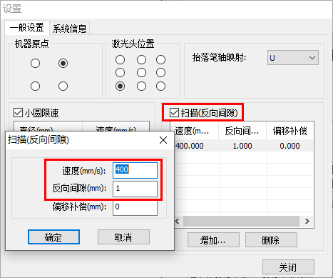
EAGLE LASER
雕刻反向间隙-续
软件提供了雕刻反向间隙功能解决此问题。
单击 设置->系统设置 菜单项，打开 设置 对话框，如右图所示。
使能 扫描(反向间隙) 选项。
单击列表下方的 增加… 按钮，在打开的对话框中设置雕刻 速度 和对应的 反向间隙，单击 确定 按钮添加。
关闭 设置 对话框。
由于不同雕刻速度下，扫描线之间错位的距离是不同的，因此，请务必针对雕刻加工中使用的速度值一一设置反向间隙。
设置反向间隙后，雕刻加工时，设备会自动为从左向右和从右向左的所有扫描线套用反向间隙补偿，将其调整为与理论位置一致，如右图所示。
www.gueagle.com.cn

Slide 5
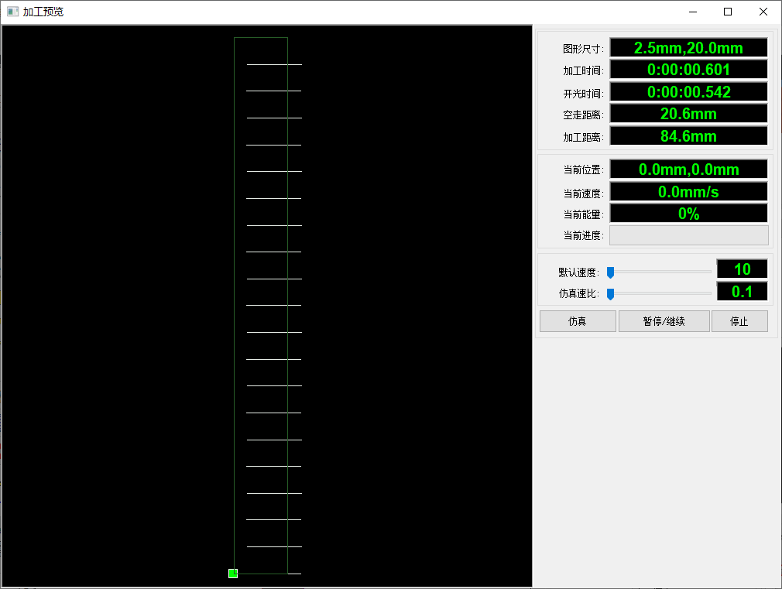
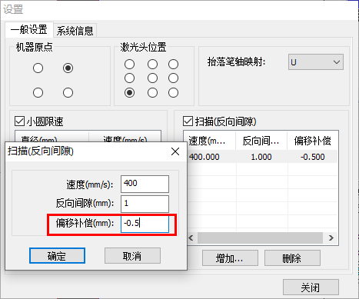
EAGLE LASER
雕刻反向间隙-续
有时，设置了雕刻反向间隙，使所有扫描线左右对齐后，仍然与外部的切割轮廓线错开一点距离，如右图所示。
这时，我们可以在反向间隙设置中追加设置 偏移补偿 值，以抵消雕刻图像的整体偏移，使其与切割轮廓对齐，如右图所示。
www.gueagle.com.cn

Slide 6
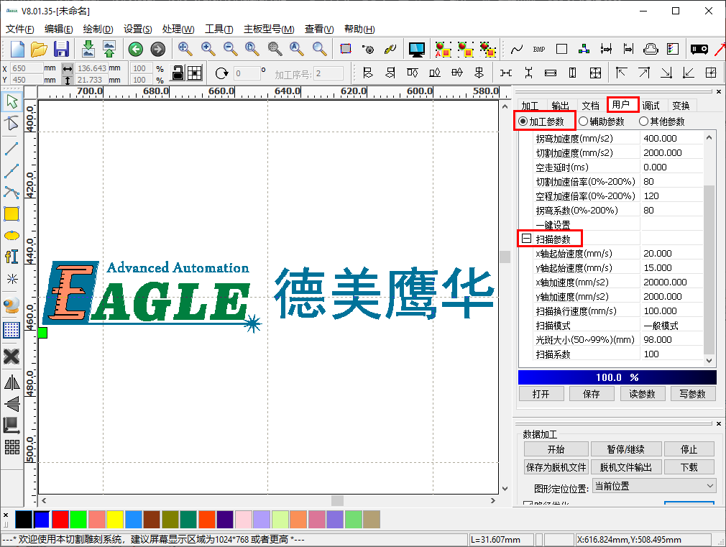
EAGLE LASER
其它雕刻参数
除了雕刻速度和激光功率，以及扫描间隔等参数外，还有很多影响雕刻加工的参数，如右图所示。在右侧功能区用户栏下，加工参数 中，包含了很多雕刻参数，这些参数保存在设备中，应用于所有的加工任务。
雕刻参数中包含有 x轴起始速度、x轴加速度 和 扫描换行速度 等影响雕刻加工不同阶段的参数，我们可以通过字面意思简单的理解它们代表的含义。
www.gueagle.com.cn

Slide 7
EAGLE LASER
其它雕刻参数-续
修改雕刻参数的步骤，
通过USB线缆或以太网连接设备与电脑。
在加工控制栏的设备端口列表中选择设备。
单击参数列表下的 读参数 按钮，从设备读取当前雕刻参数。
根据需求修改雕刻参数，或单击 打开 按钮从文件导入保存的雕刻参数，可再进行修改。
单击 写参数 按钮，将修改后的雕刻参数保存至设备。
重启设备，使修改后的参数生效。
如有需要，单击 保存 按钮保存修改后的雕刻参数至文件。
注意，修改后的参数务必写入设备，且重启后才能生效！
www.gueagle.com.cn

Slide 8
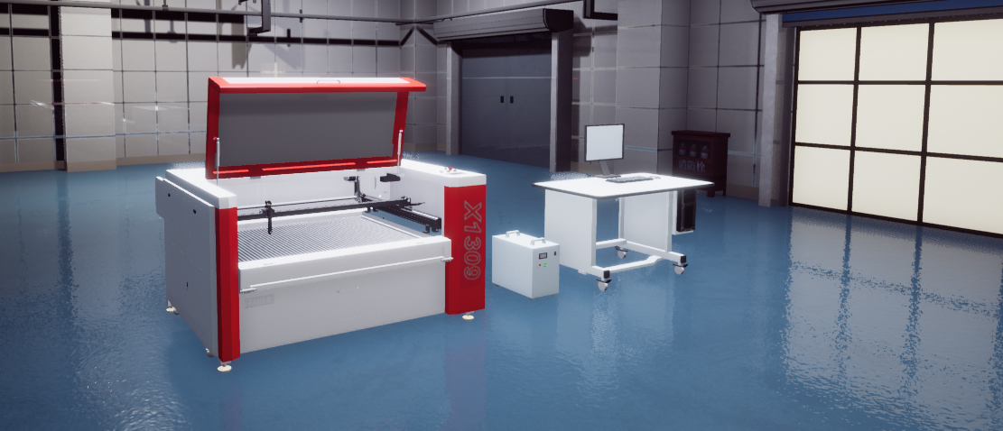
BEIJING GU EAGLE AUTOMATION CO.,LTD.
感谢观看
鹰华激光小课堂

